Slide 1
МБДОУ «Детский сад «Лукоморье» структурное подразделение «Тополёк»
«Развитие мелкой моторики рук у детей дошкольников с ОВЗ посредством кинезиологических упражнений»
выполнила
учитель-дефектолог
Пахильченко Г.А.
г.о.г. Михайловка 2020 год

Slide 2
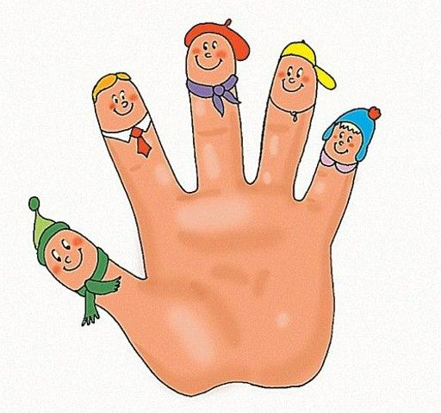
Две значимых моторики.
Моторик две – мелкая и
крупная. И обе одинаково
значимы для развития
детей.
Мелкая моторика – это
точные, хорошо
скоординированные
движения пальцами,
крупная же – движения
тела (корпуса, рук, ног).
Остановимся подробнее на
мелкой моторике.

Slide 3
Зачем развивать мелкую моторику?
Развитие мелкой моторики рук - один из показателей психического
развития ребенка.
Высокий уровень развития мелкой моторики свидетельствует о
зрелости коры головного мозга и о психологической готовности
ребенка к школе.
Мелкая моторика – основа развития психических процессов:
внимания, памяти, восприятия, мышления и речи, пространственных
представлений.
Начинать работу по развитию мелкой моторики необходимо с самого
раннего возраста.

Slide 4
Процесс развития мелкой моторики детских рук довольно длителен.
Средства развития мелкой моторики:
Пальчиковые игры .
Завязывание лент, шнурков, узелков на верёвке.
Мозаика.
Застёгивание и расстёгивание пуговиц, кнопок, крючков.
Закручивание и раскручивание крышек банок, пузырьков и т. д.
Нанизывание пирамидки, собирание матрешки.
Рисование.
Аппликация.
Переборка круп.
Лепка из глины и пластилина.
Изготовление поделок из природного материала.
Нанизывание бус и пуговиц.
Всасывание пипеткой воды.
Сматывание шерстяной пряжи в клубки.
Игры, где требуется что-то брать или вытаскивать, сжимать-разжимать, выливать-наливать, насыпать-высыпать, проталкивать в отверстия и т.д.

Slide 5
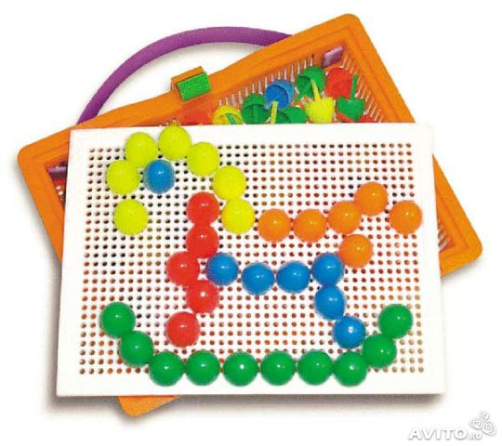
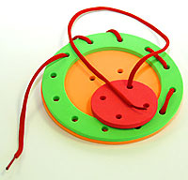

Slide 6
Развиваем пальчики в домашних условиях.
Разминаем пальчиками тесто, глину, пластилин, лепим что-нибудь.
Нанизываем бусинки, пуговки на нитки (взрослый рядом!).
Заводим будильник, игрушки ключиком.
Штрихуем, рисуем, раскрашиваем карандашом, мелками, красками.
Режем детскими ножницами (вместе с мамой и папой!).
Конструируем из бумаги, шьём, вышиваем, вяжем.
Рисуем узоры по клеточкам в тетради.
Занимаемся на домашних снарядах, где требуется захват пальцами (кольца, перекладина).
Хлопаем в ладоши тихо, громко, в разном темпе.
Катаем по очереди каждым пальцем мелкие бусинки, камешки, шарики (под присмотром взрослого).
Делаем пальчиковую гимнастику.

Slide 7
Пальчиковая гимнастика (кинезиологическая).
Кинезиология - наука о развитии головного мозга, умственных способностей
и физического здоровья через определенные двигательные упражнения.
Кинезиологические упражнения - это комплекс упражнений, позволяющий
активизировать межполушарное взаимодействие, различные отделы больших
полушарий. Они развивают межполушарную специализацию,
развивают межполушарное взаимодействие, синхронизируют работу
полушарий, Развивают мышление ребенка через движение.
Применение данного метода позволяет улучшить у ребенка память,
внимание, речь, пространственные представления, мелкую и крупную
моторику, снижает утомляемость, повышает способность к
произвольному контролю.

Slide 8
Рекомендации по применению кинезиологических игр и упражнений при выполнении домашнего задания.
Доброжелательная обстановка.
Систематичность проведения игр и упражнений.
Постепенное усложнение и наращивание темпа
заданий.
Точность выполнения кинезиологических
упражнений.
Применение упражнений на занятиях и в свободное
время.
Включение членов семьи воспитанников в данный
процесс .

Slide 9
Пальчиковые ритмы.
Инструкция: «Делай, как я!».
Цель: Учить повторять позы и движения по карточкам, по подражанию,
по словесной инструкции, по памяти.
Ход гимнастики:
Сначала делаем позу одной рукой, затем меняем руку, затем выполняем цепочку двумя руками.
Картинки также лежат перед ребенком.
Каждую позу рук показываем и озвучиваем: хлоп, класс,
топ, рука, ладонь, дзинь.
После выполнения каждой позы ребенок свободно кладет
руку на стол.
Каждая цепочка повторяется 3-4 раза (обязательно с
проговариванием).
После многократных повторений можно попробовать
запомнить цепочку поз и повторить по памяти.

Slide 10


Slide 11
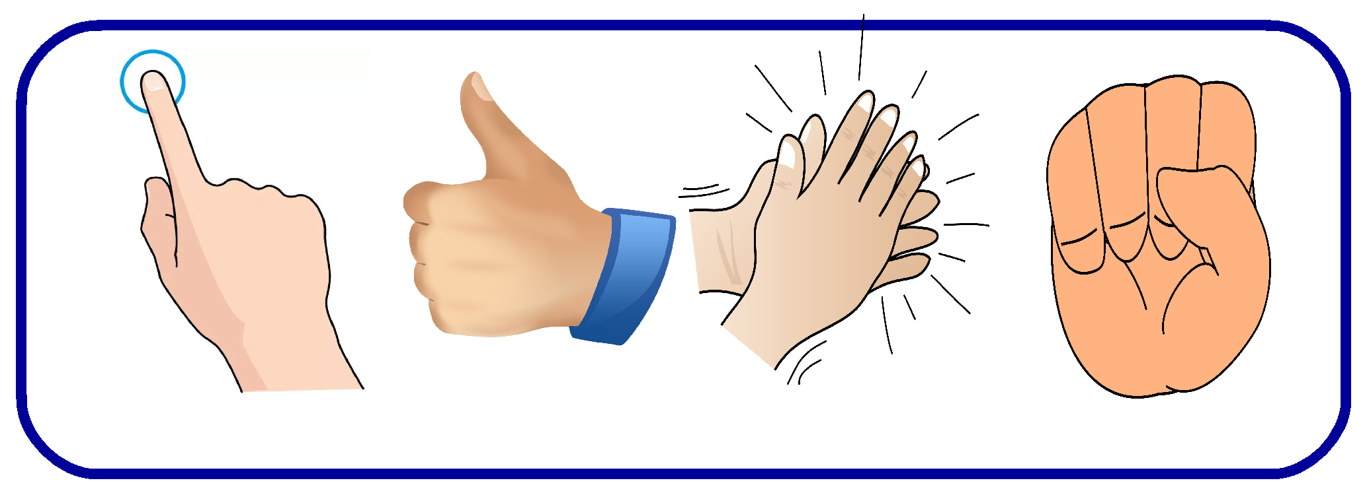
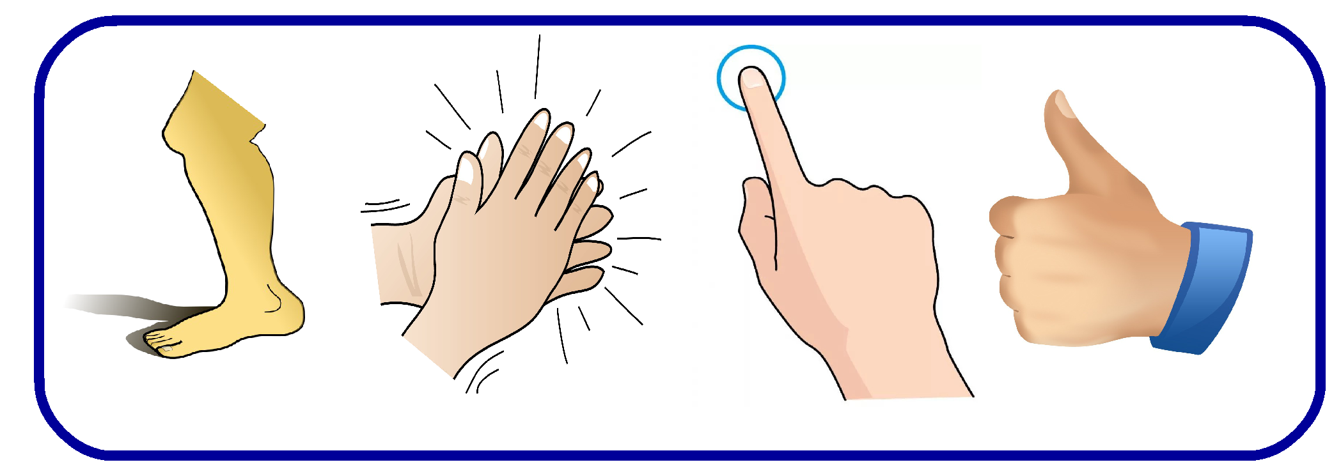

Slide 12
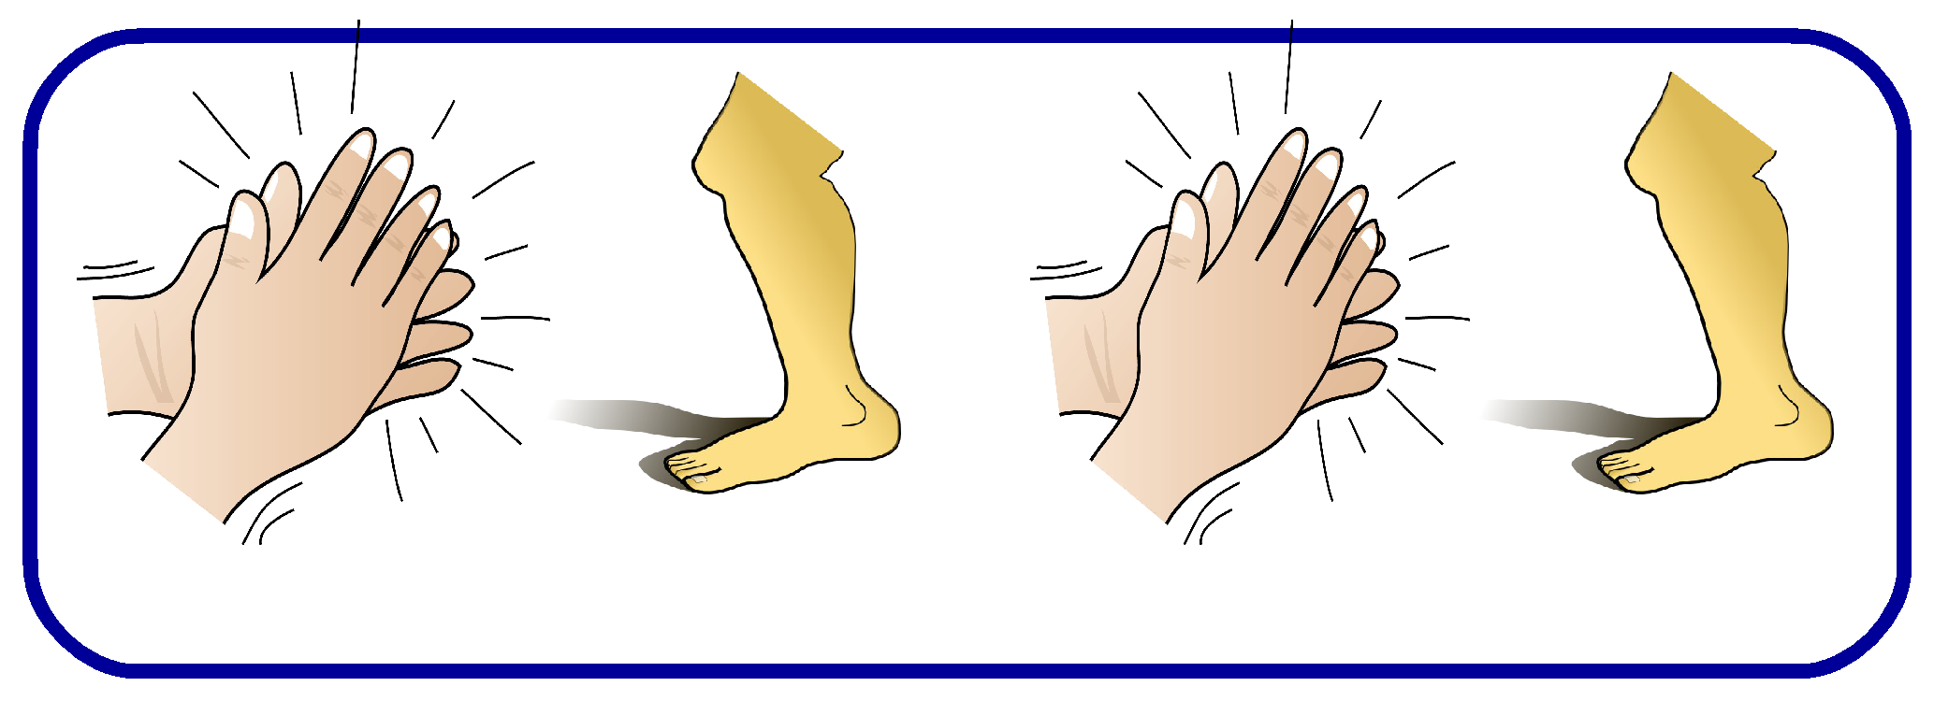
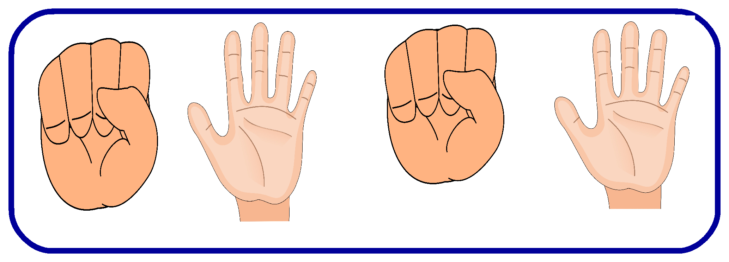

Slide 13
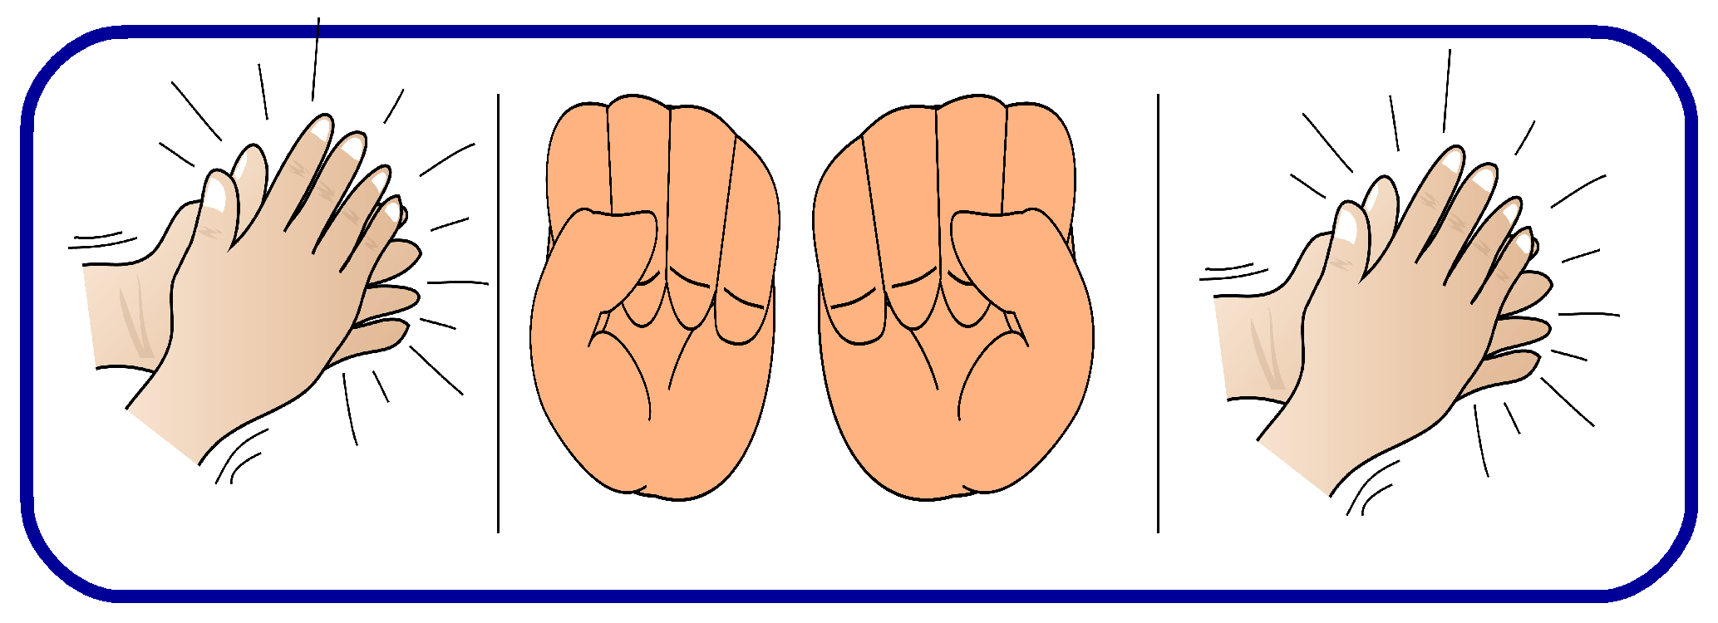
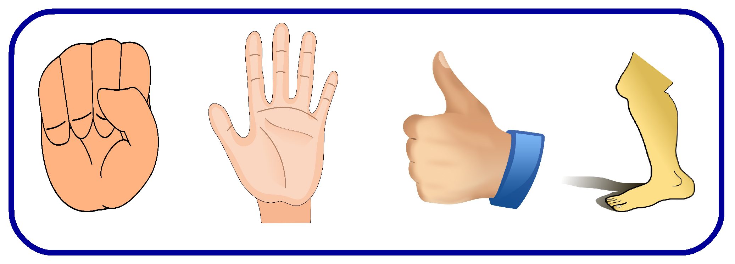

Slide 14

КИНЕЗИОЛОГИЯ ОТНОСИТСЯ К ЗДОРОВЬЕСБЕРЕГАЮЩЕЙ ТЕХНОЛОГИИ.
Под влиянием
кинезиологических
тренировок
в организме происходят
положительные структурные
изменения. При этом, чем
интенсивнее нагрузка, тем
значительнее эти изменения.
Данная методика позволяет
выявить скрытые способности
ребёнка и расширить границы
возможностей его мозга.

